Slide 1


苏州帕诺米克生物医药科技有限公司

Slide 2

MZKit 桌面工作站软件使用培训
原始数据查看操作
LCMS非靶数据查看
靶向数据查看
培训讲师：谢桂纲
部门&职位：BioDeep 高级研发工程师
日期：2022/07/01

Slide 3
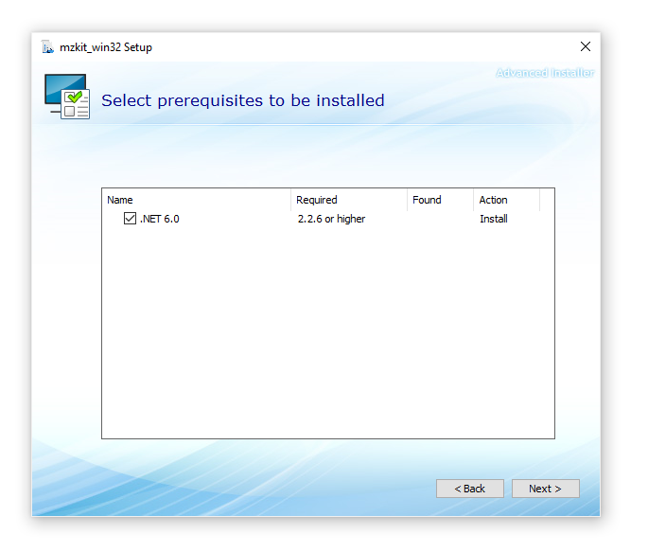
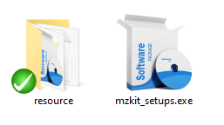
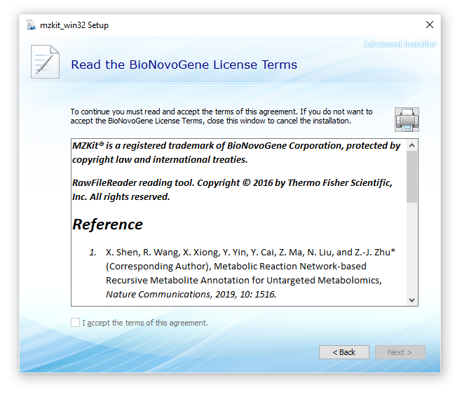
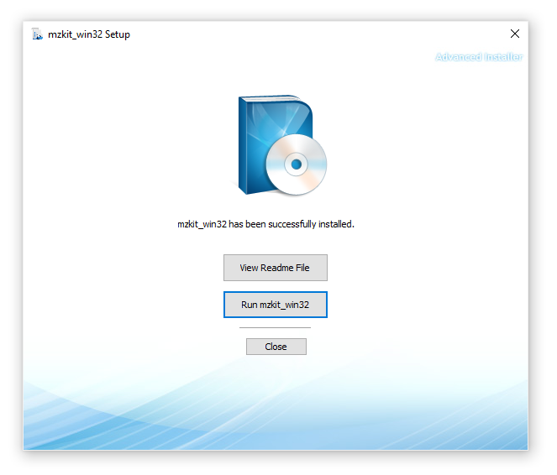
软件安装讲解
安装运行时环境
双击【mzkit_setups.exe】打开安装程序
运行环境需求：
Windows 10/11 x64
屏幕分辨率 1600*1080 或以上
.NET Framework 4.8 mzkit_win32
.NET 6.0 mzkit_server
软件授权确认以及引用文献
成功安装

Slide 4
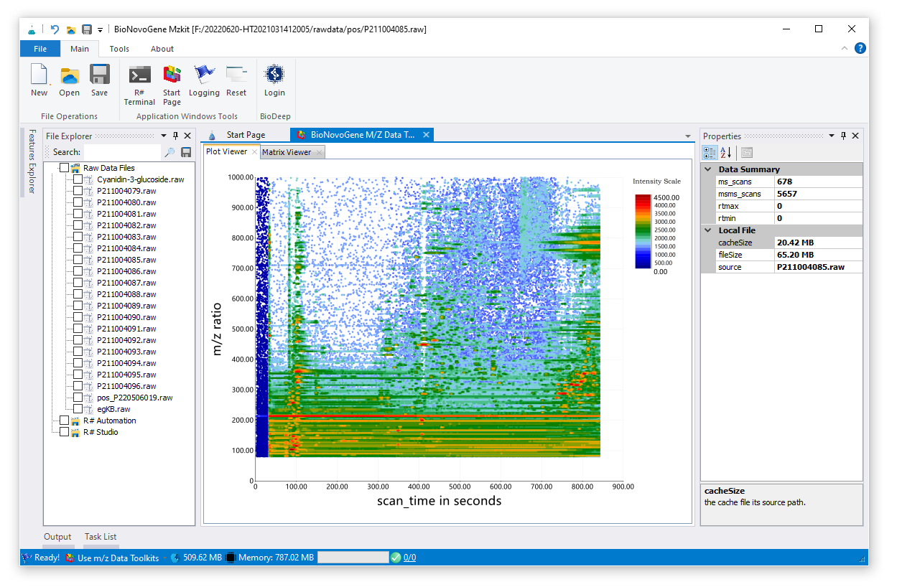
软件主界面说明
1
Ribbon菜单栏
2
数据对象属性
文件浏览器
3
4
数据查看器(可视化图/原始矩阵)

Slide 5
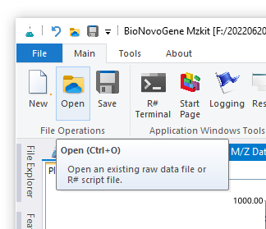
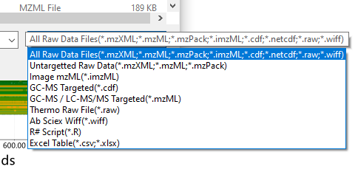
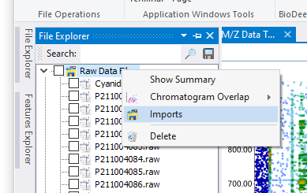
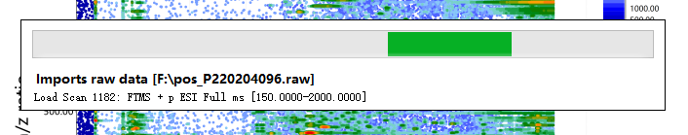
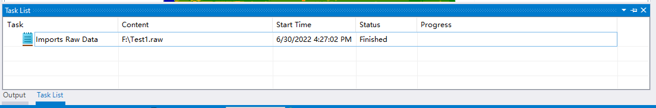
导入原始数据文件
文件打开方法1：
软件主界面Ribbon菜单中点击【Open】按钮，可以打开单个数据文件
(本方法可以支持非靶数据，靶向数据，GCMS数据的打开)
文件打开方法2：
左侧【文件浏览器】中，可以通过右键菜单批量【导入】多个原始数据文件
(本方法仅针对于LCMS非靶向原始数据的打开导入操作)
注：当【文件浏览器】之中不存在原始数据文件的时候，软件会在前台进行文件导入操作，此时主界面上会出现任务进度条：
当已经存在有原始数据文件之后，后续的文件会以后台任务的方式进行执行文件数据导入操作，以减少对前台用户操作体验的影响
支持的原始文件格式：
开源格式 mzXML/mzML/imzML
诺米代谢内部格式 mzPack
赛默飞原始数据文件 Raw
Ab Sciex Wiff
GCMS原始数据文件 CDF
软件前台任务进度条
软件主界面底部的后台任务列表查看

Slide 6
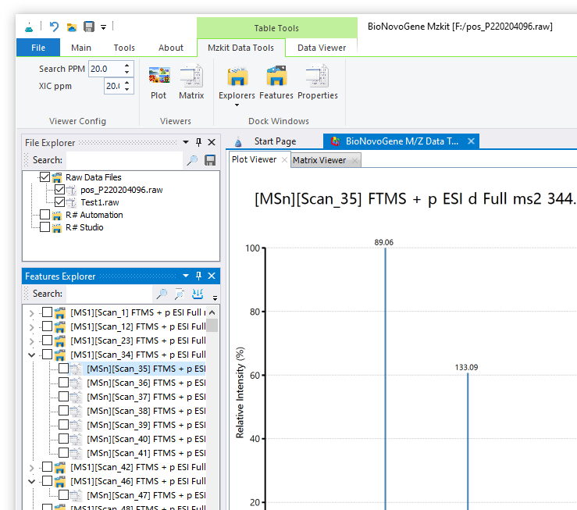
查看原始数据文件
点击软件主界面左上角的【文件浏览器】之中的任意一个所导入的原始数据文件，即可进行文件之中的相关数据信息的查看操作
在【对象浏览器】之中会随之列举出当前所常看的原始数据文件之中的质谱扫描帧列表信息
质谱扫描帧在原始数据文件之中，以树形结构存在：
一级质谱扫描帧的构成为代谢物母离子列表，
一个一级质谱扫描帧之中的响应度前10个离子会产生相应的二级质谱图
【Plot Viewer】会显示当前的数据对象的可视化结果
【Matrix Viewer】则显示当前的数据对象的绘图的原始数据矩阵

Slide 7
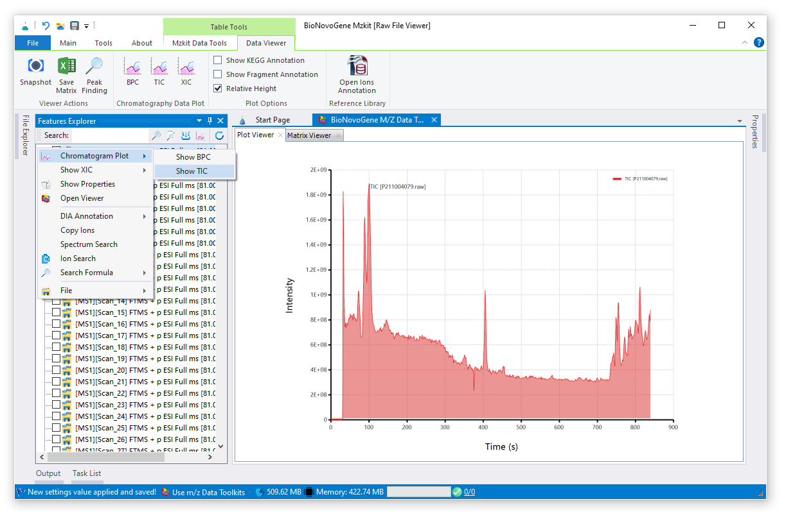
查看TIC色谱图
2
TIC图：将每一个一级扫描帧之中的所有的离子响应值计算出信号值总和，将一级扫描帧的保留时间对这个计算出来的信号值总和做图即可得到TIC图
方法1：在软件主界面左侧的【对象浏览器】之中，通过鼠标右键菜单，依次点击【色谱图】->【查看TIC】图进行查看
方法2：打开原始数据文件之后，可以直接通过顶部的Ribbon菜单栏的【TIC】按钮进行TIC图的绘制
1

Slide 8
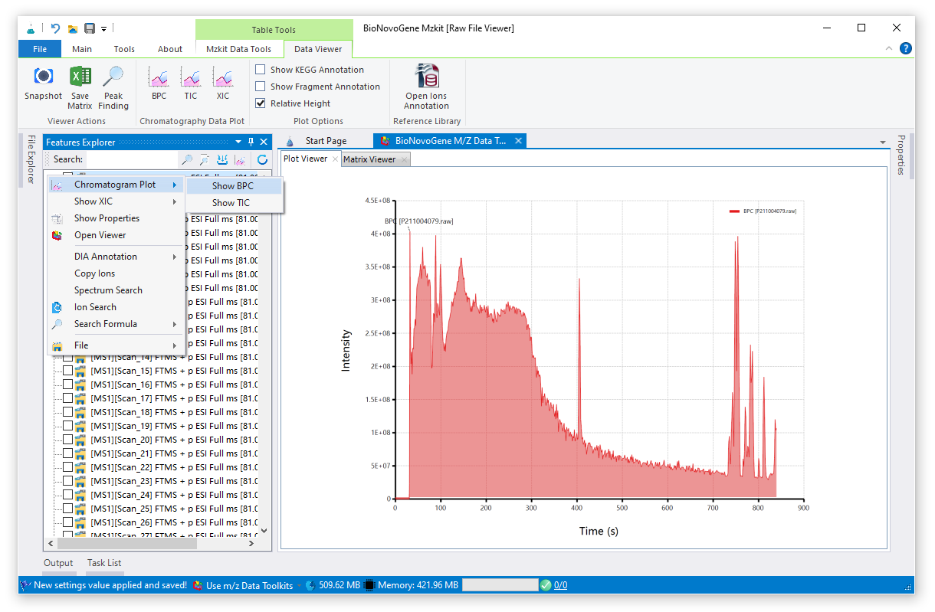
查看BPC色谱图
2
BPC图：将每一个一级扫描帧之中的所有的离子响应值计算出信号值最大值，将一级扫描帧的保留时间对这个计算出来的信号值最大值做图即可得到BPC图
方法1：在软件主界面左侧的【对象浏览器】之中，通过鼠标右键菜单，依次点击【色谱图】->【查看BPC】图进行查看
方法2：打开原始数据文件之后，可以直接通过顶部的Ribbon菜单栏的【BPC】按钮进行BPC图的绘制
1

Slide 9
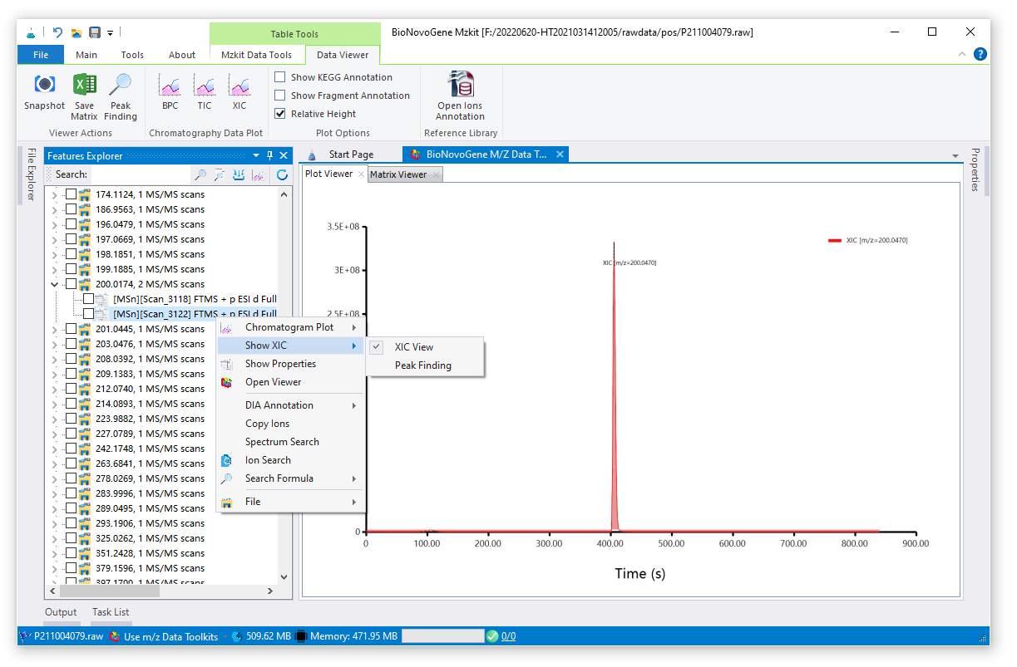
查看XIC色谱图
2
XIC图：我们指定一个目标离子的m/z值，将每一个一级扫描帧之中的等于目标mz的离子响应值计算出信号值最大值，将一级扫描帧的保留时间对这个计算出来的信号值最大值做图即可得到XIC图
方法1：在软件主界面左侧的【对象浏览器】之中，选中某一个二级扫描帧，得到对应的母离子mz，通过鼠标右键菜单，点击【显示XIC谱图】进行查看
方法2：在软件主界面左侧的【对象浏览器】之中，选中某一个二级扫描帧，得到对应的母离子mz，可以直接通过顶部的Ribbon菜单栏的【XIC】按钮进行特定离子的XIC图的绘制
1

Slide 10
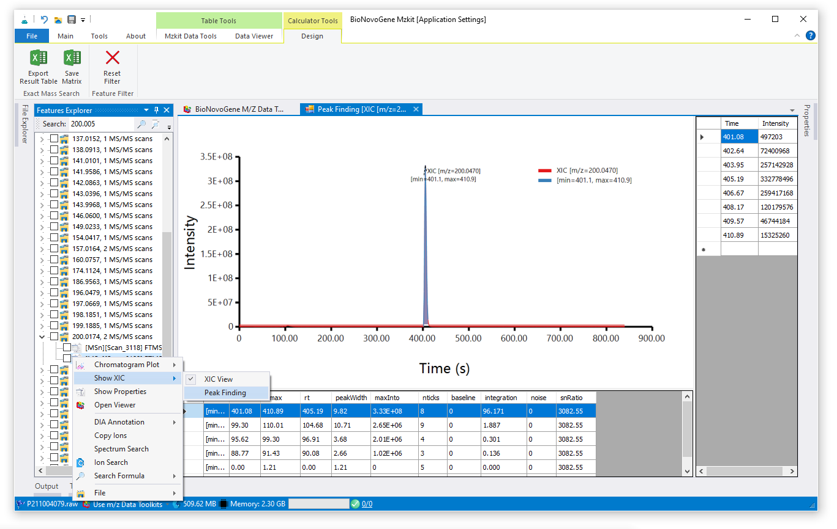
物质峰查找
XIC谱图是在LCMS非靶数据分析之中进行峰面积提取定量计算的基础。
在完成了XIC谱图的获取之后，可以通过MZKit进行峰查找，获取定量信息：
在【对象浏览器】之中，选中某一个二级扫描帧对象得到目标离子的mz值，通过鼠标右键依次选择【显示XIC谱图】->【峰查找】菜单，即可得到目标物质峰的峰查找结果
可以从结果中看见，目标离子峰主要分布于401秒到411秒这个保留时间段内

Slide 11
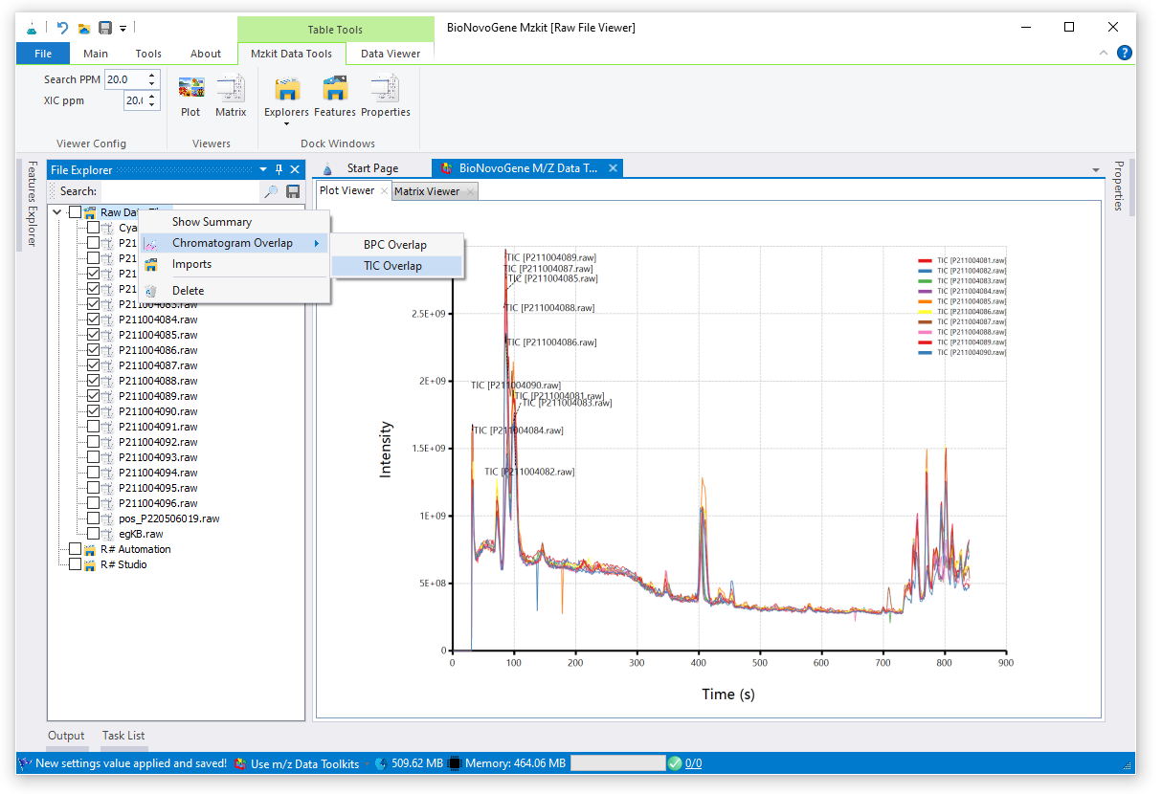
查看TIC/BPC叠加图
在导入多个原始数据文件之后：
在【文件浏览器】之中选中多个需要进行叠加的原始数据文件
在文件夹上通过鼠标右键依次点击【色谱峰叠加图】->【TIC叠加】或者【BPC叠加】即可
2
1

Slide 12
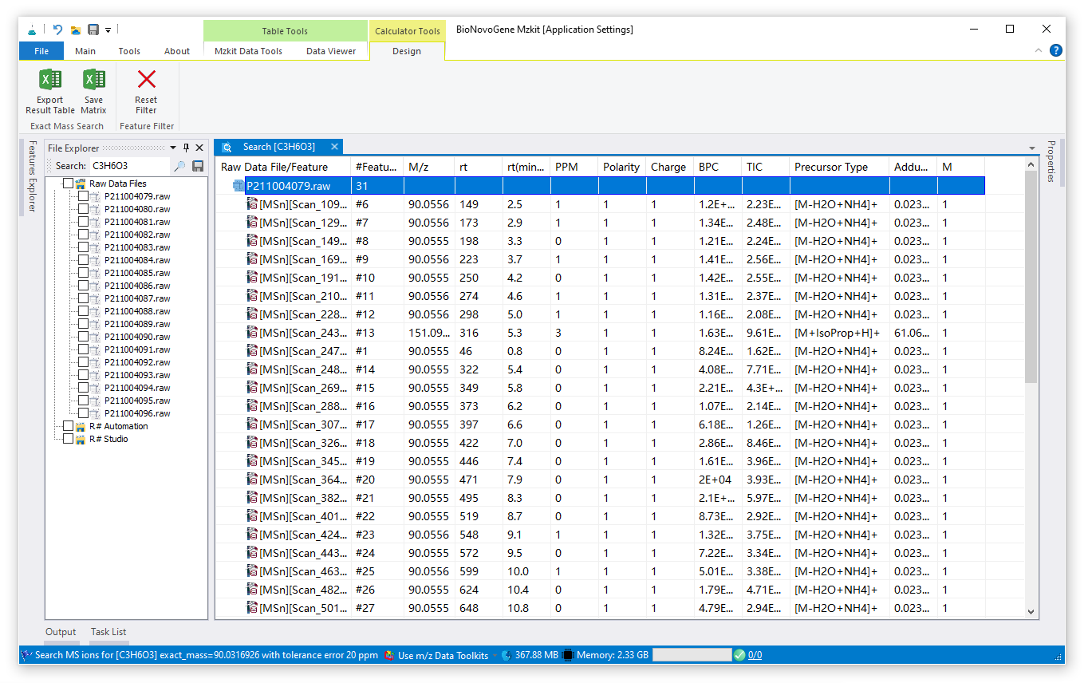
离子快速搜索
如果需要查看原始数据文件之中，特定化学式的代谢物离子出现位置，可以直接在【文件浏览器】之中输入目标化学式进行搜索即可
程序会自动根据化学式计算出精确分子质量
之后根据精确分子质量在不同的母离子加合物的形式下计算出对应的理论m/z
基于所计算出来的理论m/z在原始数据文件之中进行对应的离子信息查找
2
1

Slide 13
查看BPC叠加图

Slide 14




0512-62959105
江苏省苏州市工业园区新平街388号2号楼
market@bionovogene.com

